Slide 1
Servicio y atención a Clientes
M.A. Juana Tirado Saucedo

Slide 2

Organización
Una unidad social conscientemente coordinada; se compone de dos o más personas que trabajan con relativa continuidad para conseguir una meta o conjunto de metas comunes. La organización, para lograr sus objetivos, requiere de una serie de elementos que, administrados correctamente, le permitirán o le facilitarán alcanzar sus objetivos. Son de tres tipos:
Materiales , Técnicos y Humanos

Slide 3
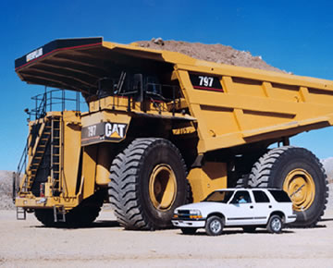
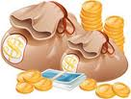
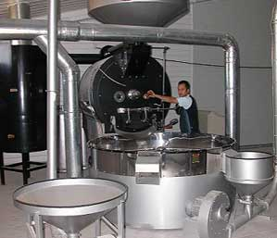

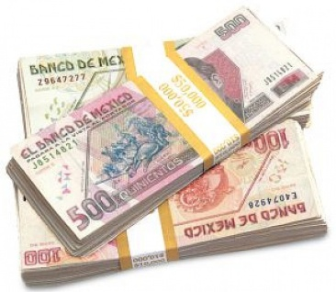
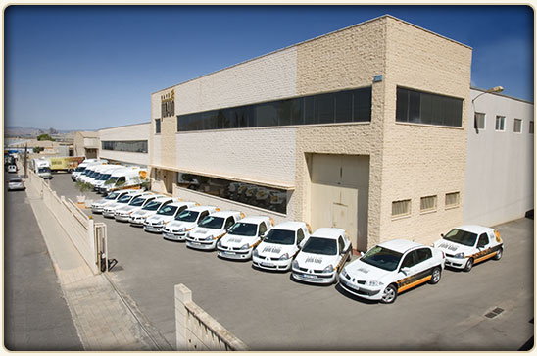
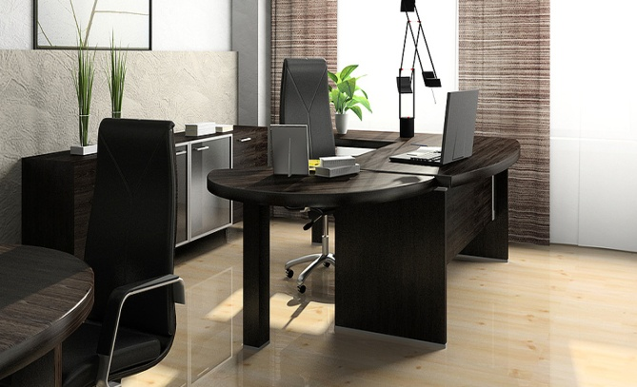

Recursos Materiales
Aquí quedan comprendidos el dinero, las instalaciones físicas, la maquinaria, los muebles, las materias primas, etc.

Slide 4
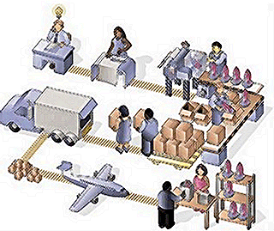

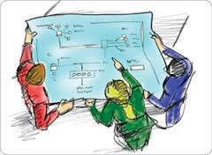
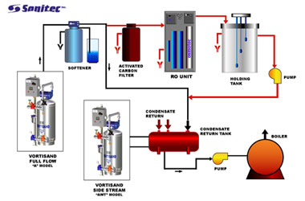
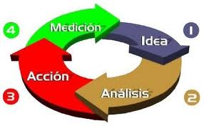
Recursos Técnicos
Bajo este rubro se enlistan los sistemas, procedimientos, organigramas, instructivos, etc

Slide 5


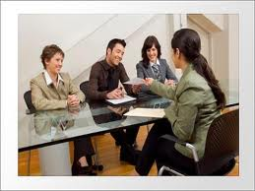

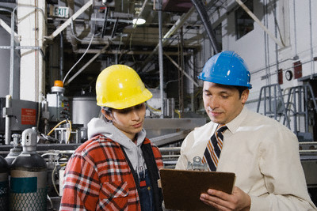
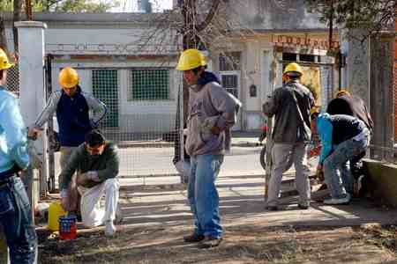
Recursos Humanos
No sólo el esfuerzo o la actividad humana quedan comprendidos en este grupo, sino también otros factores que dan diversas modalidades a esa actividad: conocimientos, experiencias, motivación, intereses vocacionales, aptitudes, actitudes, habilidades, potencialidades, salud, etc.
Los recursos humanos son más importantes que los otros dos, porque se encarga de obtenerlos y administrarlos.

Slide 6


Misión
Es la razón de ser de la empresa, el motivo por el cual
existe. Así mismo es la determinación de la/las funciones
básicas que la empresa va a desempeñar en un entorno
determinado para conseguir tal misión.

Slide 7





Cliente
Un Cliente es la Organización o persona que recibe un producto o servicio.
Externo

Slide 8




Cliente Interno
El termino cliente interno no acaba de ser aceptado, a este se le conoce
normalmente como: trabajador, asalariado, peón, obrero y a lo sumo, recurso
humano. Los que así razonan afirman “Cliente es quien paga” o quien recibe
los productos o servicios y los trabajadores no pagan sino que cobran.

Slide 9
Las empresas se deben caracterizar por el altísimo nivel en la calidad de los servicios que entrega a los clientes que nos compran o contratan. La calidad de los servicios depende de las actitudes de todo el personal que labora en el negocio. El servicio es, en esencia, el deseo y convicción de ayudar a otra persona en la solución de un problema o en la satisfacción de una necesidad.
ATENCIÓN A CLIENTES

Slide 10


ATENCIÓN A CLIENTES
El personal en todos los niveles y áreas de una empresas debe ser consciente de que el éxito de las relaciones entre la empresa y cada uno de los clientes depende de las actitudes y conductas que observen en la atención de las demandas de las personas que son o representan al cliente.

Slide 11
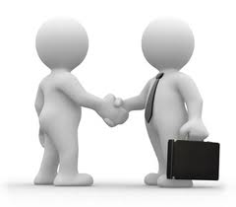
ATENCIÓN A CLIENTES
Lidiar con personas puede ser difícil. El servicio al cliente es vital para cualquier organización.
Es por esto que el recurso humano debe estar bien preparado para enfrentar a todo tipo de clientes, porque no todos reaccionan igual ante las diferentes situaciones que se presentan en la empresa.

Slide 12
Principios del servicio es primero
1.- Sentirse bien consigo mismo
2.- Prácticas de cortesía
3.- Utilizar comunicación Positiva
4.- Habilidad para escuchar y preguntar
5.- Actuar Profesionalmente

Slide 13

Sentirse bien consigo mismo
¿Te gusta tu trabajo?
¿qué sucede si desempeñas un trabajo que te gusta?
y ¿qué si lo haces con uno que no te gusta?
¿Tu apariencia es profesional?
Si proyectas una imagen profesional te ayuda mucho a sentirte bien, te hace sentir más seguro y complacido ante ti misma de tu apariencia.

Slide 14


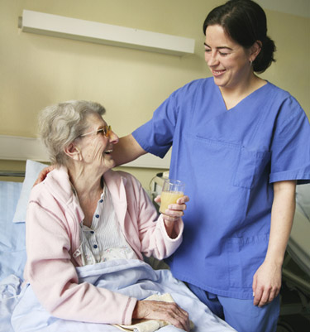
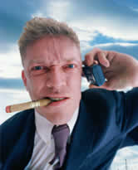

Prácticas de cortesía
Es importante ser cortés todos los días y con quien traten.
Sé cortés incluso cuando hayas tenido un mal día, el cliente no tiene por qué saberlo. Y tú puedes ser la primera persona de la empresa en ser contactado

Slide 15
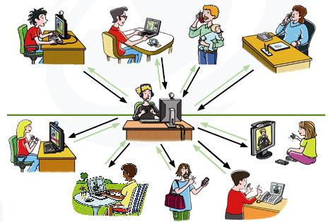


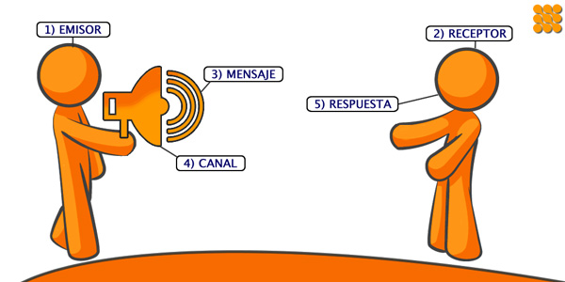
Utilizar comunicación positiva
Crea una buena impresión mostrando al cliente que eres todo un profesional

Slide 16
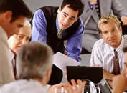
Habilidad para escuchar y preguntar
Es importante para asegurarse de que se comprendieron las necesidades y expectativas del cliente y así satisfacerlas.
Sé atento. Que la otra persona sepa que está siendo escuchada y que eres sincero y honesto al momento de ayudarle.

Slide 17
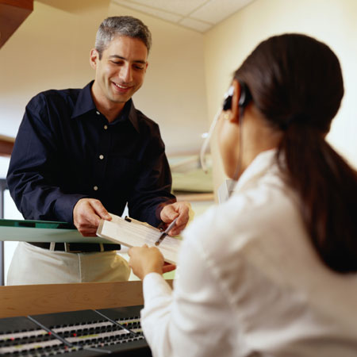

Ofrece sugerencias, si no sabes la respuesta a algo, dilo como también di que buscarás a alguien que tenga la información requerida para asistirle y hazlo.

Slide 18
Actuar profesionalmente en todos los aspectos de tu trabajo
Ética
Confidencialidad
Cumplir con lo que se prometa
Ser rápidos y eficientes
Dar un trato personal a cada cliente
Estar preparado en lo que haces
Ser humano
Tener compromiso para superarte cada día, luchar por ser mejor

Slide 19
Tratar de no fallar, de hacer las cosas bien a la primera cuando te equivocas otra persona trabaja más duro para solucionar tu error.
Respeto, por ti mismo por tu trabajo, por tus compañeros y por tu empresa.
Apoyar sin usurpar.
Sé sincero y ten en claro que representas a la empresa en todo momento.

Slide 20
Las 10 reglas para una excelente atención en el servicio.
No haga esperar al cliente, salúdelo de inmediato.
Dar atención total, sin distracciones o interrupciones
Haga que los primeros 30 segundos cuenten
Sea natural, no falso o robotizado
Demuestre energía y cordialidad (entusiasmo)
Sea agente de su cliente (sino puede usted resolver el problema, ayude para ver quien puede)
Piense, use su sentido común para ver como puede resolver el problema del cliente
Algunas veces ajuste las reglas (si la regla puede ser cuestionada)
Haga que los últimos 30 segundos cuenten (dejar una buena impresión)
Manténgase en forma, cuide su persona.

Slide 21


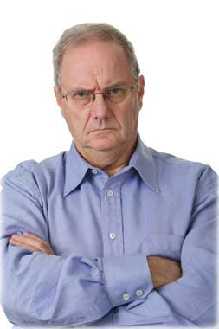
Los seis pecados capitales del servicio.
Apatía
Sacudirse al cliente
Frialdad (indiferencia)
Actuar en forma robotizada
Rigidez (intransigente)
Enviar el cliente de un lado a otro.

